Slide 1
OPĆE ODREDBE O
PROSTORNIM PLANOVIMA

Slide 2
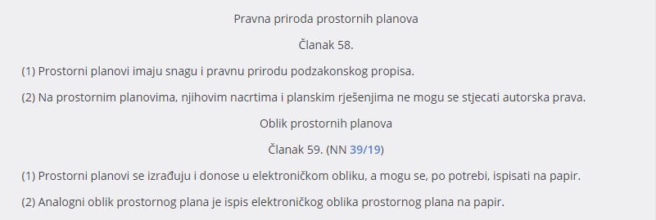
PRAVNA PRIRODA I OBLIK PROSTORNIH PLANOVA
Notes:
- Podzakonski propis: pravni tj. normativni akt koji ima pravnu snagu, samo ispod zakona, tj. ne smije biti u suprotnosti sa zakonskim odredbama (razne uredbe, pravilnici, napuci, a evo i prostorni planovi, koji su, ajmo reći, “zakon u prostoru”)

Slide 3
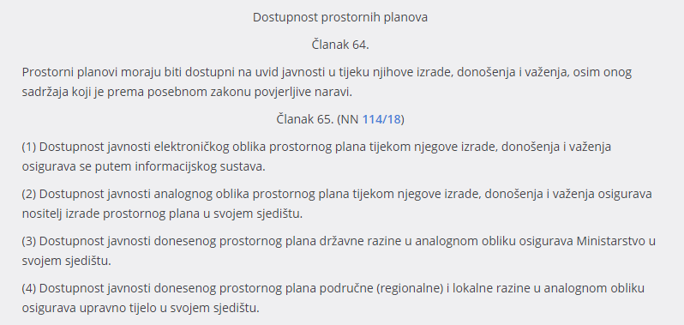
DOSTUPNOST PROSTORNIH PLANOVA

Slide 4
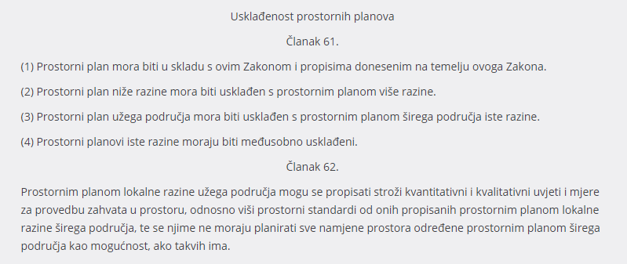
USKLAĐENOST PROSTORNIH PLANOVA

Slide 5
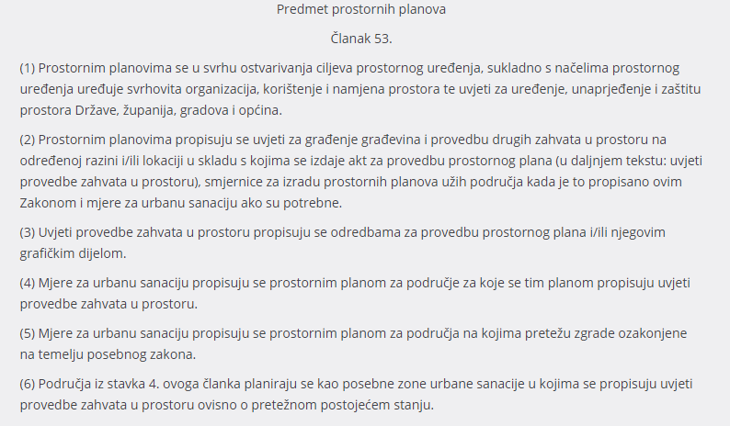
PREDMET PROSTORNIH PLANOVA

Slide 6
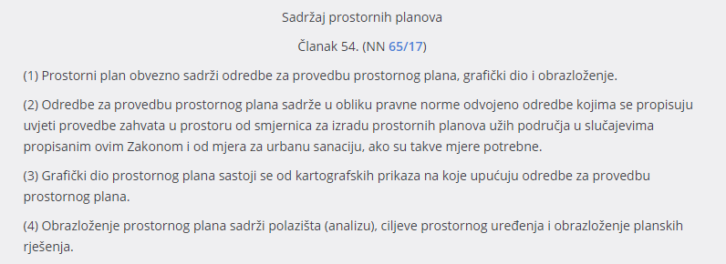
SADRŽAJ PROSTORNIH PLANOVA
          ODREDBE ZA PROVEDBU
          UVJETI PROVEDBE ZAHVATA U PROSTORU
          SMJERNICE ZA IZRADU PLANOVA UŽIH PODRUČJA
          MJERE ZA URBANU SANACIJU
          GRAFIČKI DIO
          KORIŠTENJE I NAMJENA PROSTORA
          INFRASTRUKTURA
          UVJETI UREĐENJA, KORIŠTENJA I ZAŠTITE
          OBRAZLOŽENJE
          POLAZIŠTA (ANALIZA)
          CILJEVI PROSTORNOG UREĐENJE
          OBRAZLOŽENJE PLANSKIH RJEŠENJA
Notes:
- detaljni sadržaj prostornih planova, način crtanja, mjerila, znakovlje – propisano Pravilnikom o sadržaju, mjerilima kartografskih prikaza, obveznim prostornim pokazateljima i standardu elaborata prostornih planova

